Slide 1
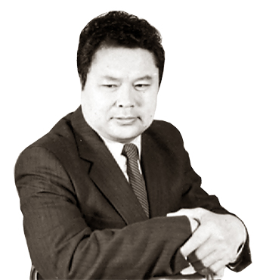
Тақырыбы: Сайын Мұратбеков

Slide 2
Жоспар:
1:өмірбаяны
2:Шығармашылық жолы
3:Жарық көрген еңбектені

Slide 3
1:өмірбаяны
1936-2007) 15 қазанда Алматы облысының Қапал ауданындағы Қоңыр ауылында туған. 1957-1963 жж. ҚазМУ-де сырттай оқыған,1971 жылы Мәскеудегі Жоғары әдеби курсты бітірген. 1954-1962 жж. туған ауылында колхозшы, мұғалім, аудандық, облыстық газеттердің әдеби қызметкері, 1962-1972 жж. «Жұлдыз» журналында, «Қазақ әдебиеті» газетінде бөлім меңгерушісі, Қазақстан Жазушылар одағында кеңесші, Көркем әдебиетті насихаттау бюросының директоры, 1972-1977 жж. Қазақстан КП Орталық Комитетінде жауапты қызметкер, 1977-1980 жж. «Қазақ әдебиеті» газетінің бас редакторы, 1980-1984 жж. [[Қазақстан Жазушылар одағы]]ның хатшысы, 1984-1986 жж. «Жазушы» баспасының директоры, 1988-1991 жж. ҚЖО-ның екінші хатшысы болған. XI сайланған Қазақ КСР Жоғарғы Кеңесінің депутаты. Жазушының алғашқы шығармалары 50-жылдардың аяғында жариялана бастаған. Содан бергі уақытта әңгімелері мен повестерінің «Менің қарындасым» (1961), «Ауыл оты» (1964), «Көкорай» (1967), «Отау үй» (1968), «Жабайы алма» (1972), «Дос іздеп жүрмін» (1973) жинақтары, таңдамалы шығармаларының бір томдығы (1981), 1986 және 1991 жж. екі томдығы, 2004 жылы «Ескек жел» атты әңгімелер жинағы жарық көрген.

Slide 4
2:Шығармашылық жолы
1989 жылы «Қалың қар», 1995 жылы «Өліара» повестері кітап боп шықты.
Жобаның идеясы АҚШ-та өте танымал болған. Бір кітапты жалпы қала болып оқу идеясы АҚШ-тың солтүстік-батысындағы ірі қала Вашингтон штатына қарасты - Сиэтл көпшілік кітапханасының кітап орталығы тарапынан ұсынылған. 1998 жылы «Егер Сиэтлдің бүкіл тұрғыны бір кітапты оқыса» тақырыбымен алғаш өткізілген акцияның мақсаты - Сиэтл халқының бірлігін нығайту және оларға оқуды насихаттау. Бұдан соң осыған ұқсас мәдени шаралар Чикаго, Буффало, Рочестер қалаларында да ұйымдастырылды.
Алматы баспаларынан орыс тілінде «Дом молодых», «Камен тугай», «Дикая яблоня», т.б. кітаптары, Мәскеу баспаларынан әр жылдары жарық көрген «Дикая яблоня», «На вершине Учкары», «Запах полыни», «У теплого родника», т.б. кітаптары, Ташкентте өзбек тілінде «Евшан иісі», Қазандататар тілінде «Әрем иісі», украин, белорус, грузин, армян, Әзірбайжан, литва, т.б. туыстас халықтар тілдерінде әңгіме, повестері, араб тілінде «Жусан иісі» повестері мен әңгімелері жеке кітап болып шықты.
Аударма саласында Әнуар Әлімжановтың белгілі роман-повестерін, сондай-ақ Г.Толмачевтің Д.Қонаев, Н.Назарбаев туралы деректі повестерін Алекс ла Гуманың «Тас ғалам» романын қазақшалаған.
«Тел өскен ұл» (реж. Ш.Бейсенбаев, 1976) кинофильм сценарийінің авторы. 2003 жылы «Жабайы алма» повесі үшін Тәуелсіз «Тарлан» сыйлығының лауреаты атанды.
«Құрмет Белгісі» орденімен марапатталған.
1990 жылы «Қалың қар» повесі үшін Қазақстан Жазушылар одағының М. Әуезов атындағы әдеби сыйлығы, 1998 жылы Қазақстан Республикасының еңбек сіңірген қайраткері атағы берілген. Қазақстан Республикасы Мемлекеттік сыйлығының лауреаты (2006).

Slide 5
3:Жарық көрген еңбектері
1. Мұратбеков С. Екі томдық таңдамалы шығармалар [Мәтін] / Мұратбеков С. - Алматы : Қазығұрт. 2. Мұратбеков С. Шығармалар жинағы [Мәтін] / Мұратбеков С. - Алматы : Өлке, Б. г. - 320 б. 3. Мұратбеков С. Шығармалар жинағы [Мәтін]. Т. 2, 2006. - 240 б. 4. Мұратбеков, Сайын. Басында Үшқараның... [Мәтін] / С. Мұратбеков. - Алматы : Қазақстан, 2010. - 480 б. 5. Мұратбеков, Сайын. Жабайы алма [Мәтін] : повесть / С. Мұратбеков. - Алматы : Ан Арыс, 2010. - 400 б. 6. Мұратбеков С. Шығармаларының екі томдығы [Мәтін]. Т. 2 : повестер, әңгімелер. - Алматы : Жазушы, 1986. 7. Мұратбеков, Сайын. Жабайы алма [Мәтін] : повесть / С. Мұратбеков. - Алматы : Атамұра, 2002. - 400 б. 8. Мұратбеков С. Шығармаларының екі томдығы [Мәтін] : повестер мен әңгімелер. Т. 1 : Жусан исі, Жабайы алма повестері, әңгімелер, 1986. - 408 б. 9. Мұратбеков С. Шығармаларының екі томдығы [Мәтін] : повестер мен әңгімелер. Т. 2 : "Көкорай" повесі, әңгімелер, 1986. - 408 б. 10. Мұратбеков С. Екі томдық таңдамалы шығармалар [Мәтін]. Т. 1 : Повестер мен әңгімелер, 1991. - 464 б. 11. Мұратбеков, Сайын. Жусан иісі [Мәтін] / С. Мұратбеков. - Алматы : Олжас кітапханасы, 2012. - 180 б. 12. Мұратбеков С. Шығармалары [Мәтін] : әңгімелер. Т. 1. - Алматы : Ан Арыс, 2013. - 320 б. 13. Мұратбеков С. Шығармалары [Мәтін] : повесть. Т. 2. - Алматы : Ан Арыс, 2013. - 328 б. 14. Мұратбеков С. Шығармалары [Мәтін] : повестер, әңгімелер, очерк. Т. 3. - Алматы : Ан Арыс, 2013. - 320 б. 15. Мұратбеков С. Шығармалары [Мәтін] : сұхбаттар, очерктер, аудармалар. Т. 4. - Алматы : Ан Арыс, 2013. - 320 б. 16. Мұратбеков С. Шығармалары [Мәтін] : аудармалар. Т. 5. - Алматы : Ан Арыс, 2013. - 320 б.

Slide 6
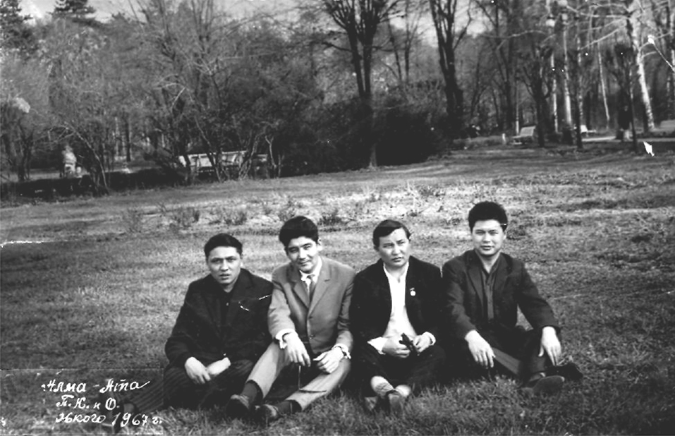
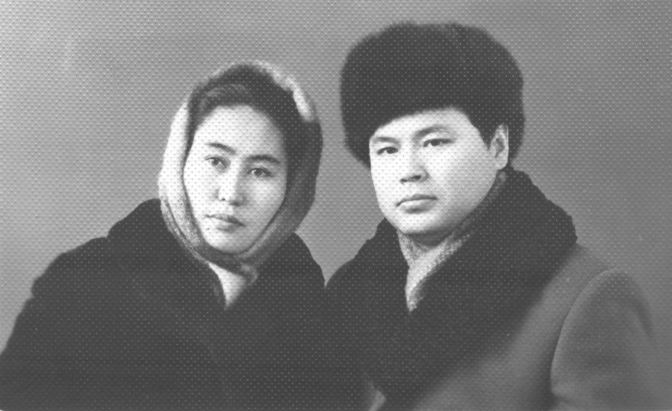
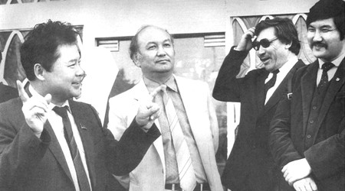

Slide 7
Назарларыңызға рахмет

